Slide 1
네트워크 엔지니어 강버들 포트폴리오
정보 보호 컨설팅 기반 네트워크 웹 보안 사업
- 네트워크 구축 -

Slide 2






역할
인터넷
GRE over IPsec 적용
OSPF 라우팅
네트워크 장비 보안 적용
터널링
본사
지사

Slide 3
본사·지사 터널링 개요
인터넷
본사·지사 터널링 적용
GRE 캡슐화로 내부망 여러 서브넷을 하나의 가상 링크처럼 안정적으로 전달 가능
터널링
본사
지사

Slide 4
IPsec 암호화 구조 – Phase 1 ~ 2
IPsec을 통해 데이터 기밀성·무결성 보장
Phase 1: 보안 채널 수립 (ISAKMP/IKE 협상)
Phase 2: 실제 데이터 암호화 (IPsec ESP 적용)
GRE는 내부망을 운반, IPsec은 운반된 트래픽을 보호
IPsec Encryption
GRE Encapsulation

Slide 5
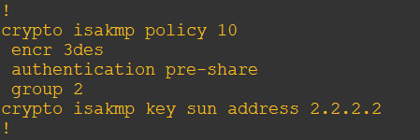
IPsec 암호화 구조 – Phase 1 ~ 2
IPsec을 통해 데이터 기밀성·무결성·인증 확보
Phase 1: 보안 채널 수립
Phase 2: 실제 데이터 암호화
GRE는 내부망을 운반, IPsec은 운반된 트래픽을 보호
ISAKMP Policy (Phase 1)

Slide 6
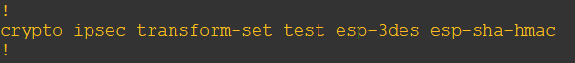
IPsec 암호화 구조 – Phase 1 ~ 2
IPsec을 통해 데이터 기밀성·무결성·인증 확보
Phase 1: 보안 채널 수립
Phase 2: 실제 데이터 암호화
GRE는 내부망을 운반, IPsec은 운반된 트래픽을 보호
IPsec Transform-set (Phase 2)

Slide 7
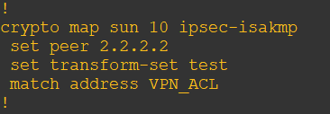
IPsec 암호화 구조 – Phase 1 ~ 2
IPsec을 통해 데이터 기밀성·무결성·인증 확보
Phase 1: 보안 채널 수립
Phase 2: 실제 데이터 암호화
GRE는 내부망을 운반, IPsec은 운반된 트래픽을 보호
Crypto Map

Slide 8
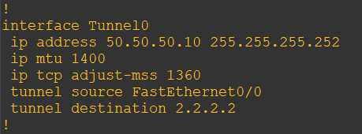
MTU / MSS 조정
GRE + Ipsec 오버헤드 고려 MTU/MSS 값 조정

Slide 9
OSPF 적용
링크 상태 기반 라우팅 프로토콜
네트워크 변경을 자동 감지하고 최적 경로 계산
장애 시 자동 복구
인프라 구조 확장·변경 시 운영 부담 최소화
OSPF 기반 네트워크 링크 구조 예시

Slide 10
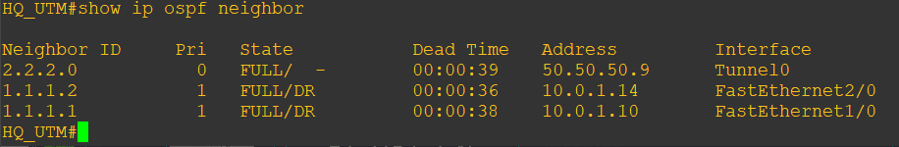
OSPF Neighbor 형성
본사·지사 모두 OSPF 기반 동적 라우팅 구성
OSPF 적용으로 라우터 간 경로 정보 자동 교환·동기화
GRE 터널 인터페이스 상에서 Neighbor 관계 정상 성립

Slide 11
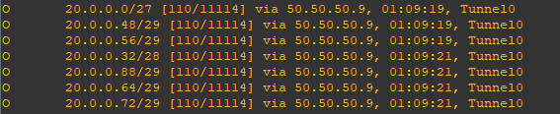
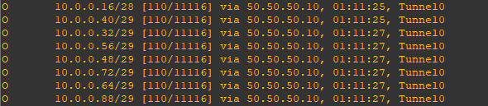
OSPF Neighbor 형성
본사·지사 모두 OSPF 기반 동적 라우팅 구성
OSPF 적용으로 라우터 간 경로 정보 자동 교환·동기화
GRE 터널 인터페이스 상에서 Neighbor 관계 정상 성립

Slide 12
네트워크 트래픽 보안 설정
비정상 Source IP(내부망 발생 불가 주소)의 유입 차단
과도한 ICMP/SYN 트래픽 제한으로 기본적인 DoS 영향 최소화
본사·지사 터널 구간은 필요한 프로토콜만 허용되도록 구성
Network | 기능 관리 | DDoS 공격 방어 설정 또는 DDoS 장비 사용 | 상 | N-13
인터넷

Slide 13
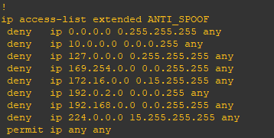
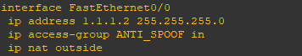
네트워크 트래픽 보안 설정
비정상 Source IP(내부망 발생 불가 주소)의 유입 차단
과도한 ICMP/SYN 트래픽 제한으로 기본적인 DoS 영향 최소화
본사·지사 터널 구간은 필요한 프로토콜만 허용되도록 구성
Network | 기능 관리 | DDoS 공격 방어 설정 또는 DDoS 장비 사용 | 상 | N-13

Slide 14
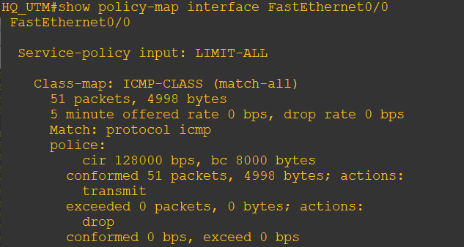
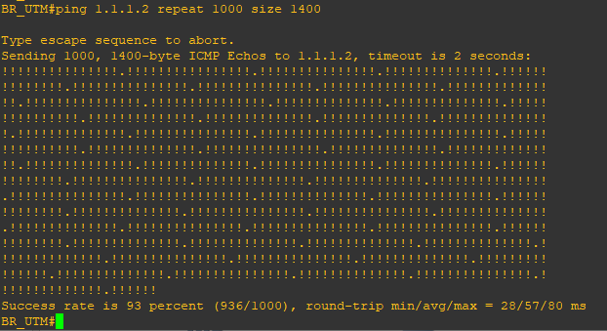
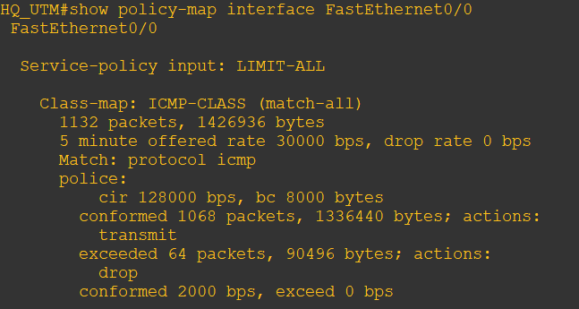
네트워크 트래픽 보안 설정
비정상 Source IP(내부망 발생 불가 주소)의 유입 차단
과도한 ICMP/SYN 트래픽 제한으로 기본적인 DoS 영향 최소화
본사·지사 터널 구간은 필요한 프로토콜만 허용되도록 구성
Network | 기능 관리 | DDoS 공격 방어 설정 또는 DDoS 장비 사용 | 상 | N-13

Slide 15
Trouble Shooting

Slide 16
NAT 예외 누락으로 인한 터널 실패
본사·지사 양쪽 모두 내부 트래픽이 NAT 대상에 포함되어 IPsec 암호화가 적용되지 않는 문제 발생
IPsec 정책은 NAT 처리 이후 적용되므로 변형된 트래픽은 Crypto ACL과 일치하지 않는 것으로 판단
NAT_EXEMPT 재정의하여 원본 트래픽 유지
본사·지사 간 라우팅/통신 정상화
IPsec

Slide 17
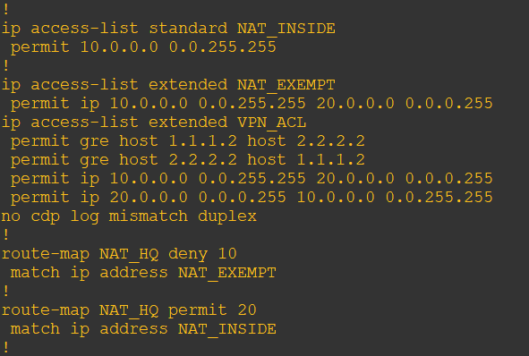
NAT 예외 누락으로 인한 터널 실패
본사·지사 양쪽 모두 내부 트래픽이 NAT 대상에 포함되어 IPsec 암호화가 적용되지 않는 문제 발생
IPsec 정책은 NAT 처리 이후 적용되므로 변형된 트래픽은 Crypto ACL과 일치하지 않는 것으로 판단
NAT_EXEMPT 재정의하여 원본 트래픽 유지
본사·지사 간 라우팅/통신 정상화

Slide 18
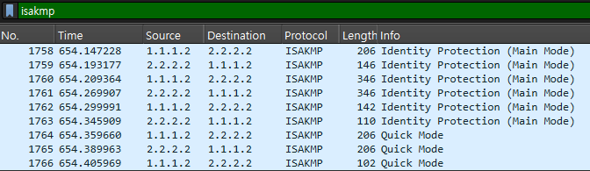
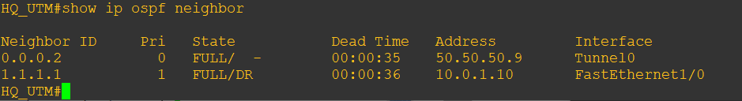
NAT 예외 누락으로 인한 터널 실패
본사·지사 양쪽 모두 내부 트래픽이 NAT 대상에 포함되어 IPsec 암호화가 적용되지 않는 문제 발생
IPsec 정책은 NAT 처리 이후 적용되므로 변형된 트래픽은 Crypto ACL과 일치하지 않는 것으로 판단
NAT_EXEMPT 재정의하여 원본 트래픽 유지
본사·지사 간 라우팅/통신 정상화

Slide 19
느낀점
이번 과업을 통해 인프라 구축 과정에서는 결코 원인 없이 오류나 장애가 발생하지 않는다는 사실을 다시 한 번 깨달았다.
논리적으로 완벽해 보였던 설계도 실제 환경에서는 장비의 설계 특성이나 버전 차이로 인해 예상치 못한 제약이 발생할 수 있음을 경험했다.
이러한 변수들을 세밀하게 파악하고 검증해 나가는 과정이 결국 문제를 해결하는 가장 빠른 방법임을 깊이 이해한 의미 있는 경험이었다.

Slide 20
결과물
이번 과업을 통해 인프라 구축 과정에서는 결코 원인 없이 오류나 장애가 발생하지 않는다는 사실을 다시 한 번 깨달았다.
논리적으로 완벽해 보였던 설계도 실제 환경에서는 장비의 설계 특성이나 버전 차이로 인해 예상치 못한 제약이 발생할 수 있음을 경험했다.
이러한 변수들을 세밀하게 파악하고 검증해 나가는 과정이 결국 문제를 해결하는 가장 빠른 방법임을 깊이 이해한 의미 있는 경험이었다.

Slide 21
푸드파이터 팀 공통 프로젝트 개요
정보 보호 컨설팅 기반 네트워크 웹 보안 사업

Slide 22
목차
팀원 소개
프로젝트 배경
추진 배경
사업 목표
분석 및 점검
기존 인프라 문제점
개선된 인프라 내용

Slide 23
01
팀원 소개

Slide 24
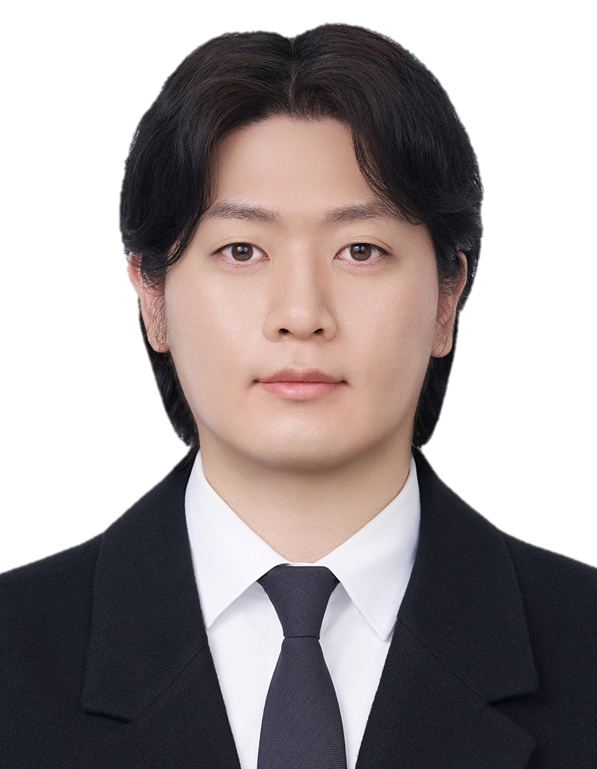
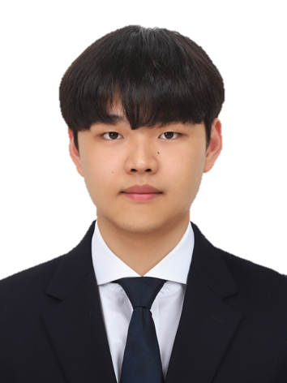

팀원 소개
김기수 / PM
전체 총괄, 네트워크 구축, 보안 장비, PHP 웹서버 구축, 모의해킹
최장현 / PL
지사 리눅스 서버 구축, MariaDB 구축, 모의해킹
이남혁 / 수행원
본사 리눅스 서버 구축, PHP 웹서버 구축, MariaDB 구축, 모의해킹

Slide 25
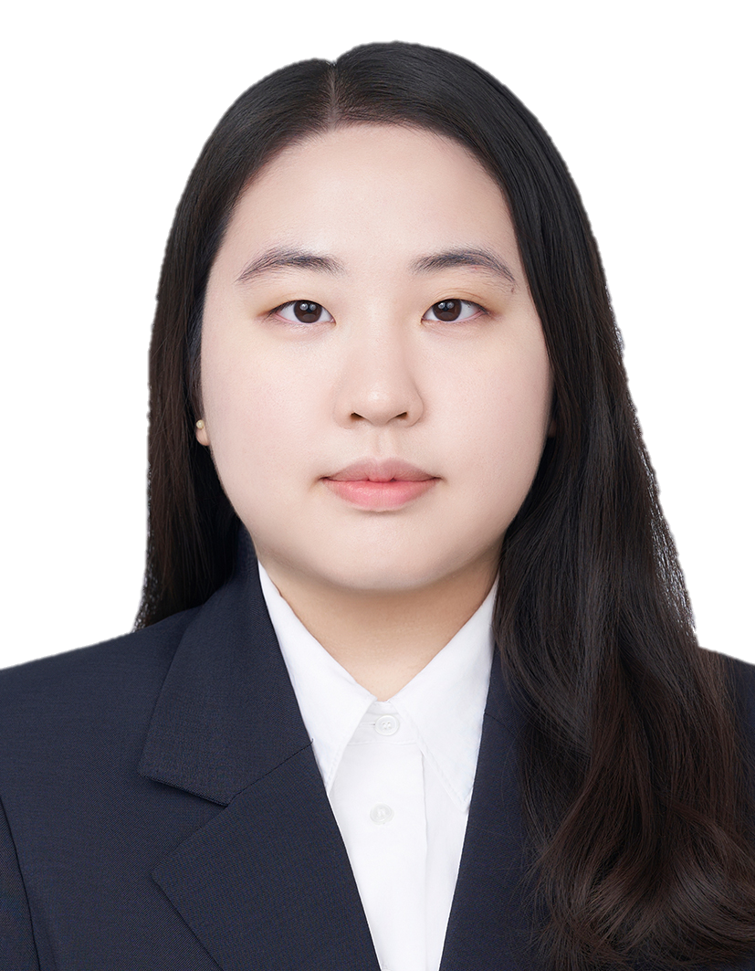
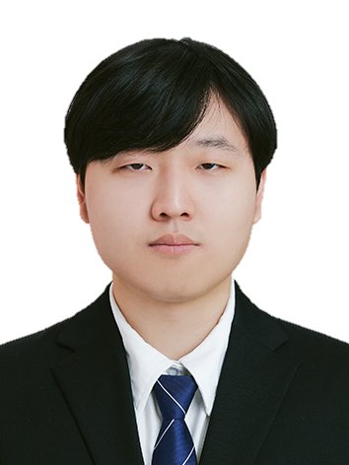

팀원 소개
강버들 / 수행원
본사 네트워크 구축, 보안장비, 모의해킹
이태호 / 수행원
지사 네트워크 구축, PHP웹서버 구축, 보안 장비, 모의해킹
이서진 / 수행원
윈도우 서버 구축, MariaDB 구축, 모의해킹

Slide 26
02
프로젝트 배경

Slide 27
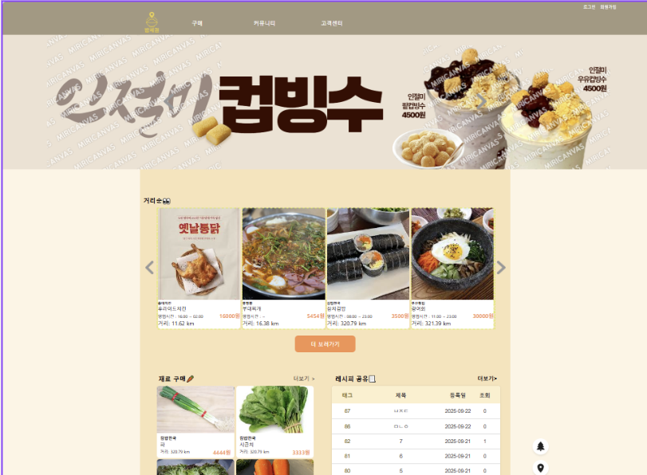

고객사 설명 (본사)
판매자 잉여 재고 판매
저렴한 가격에 구매 가능
재고 최적화로 외식비 절감과 환경 개선 실현
www.babsegwon.com

Slide 28
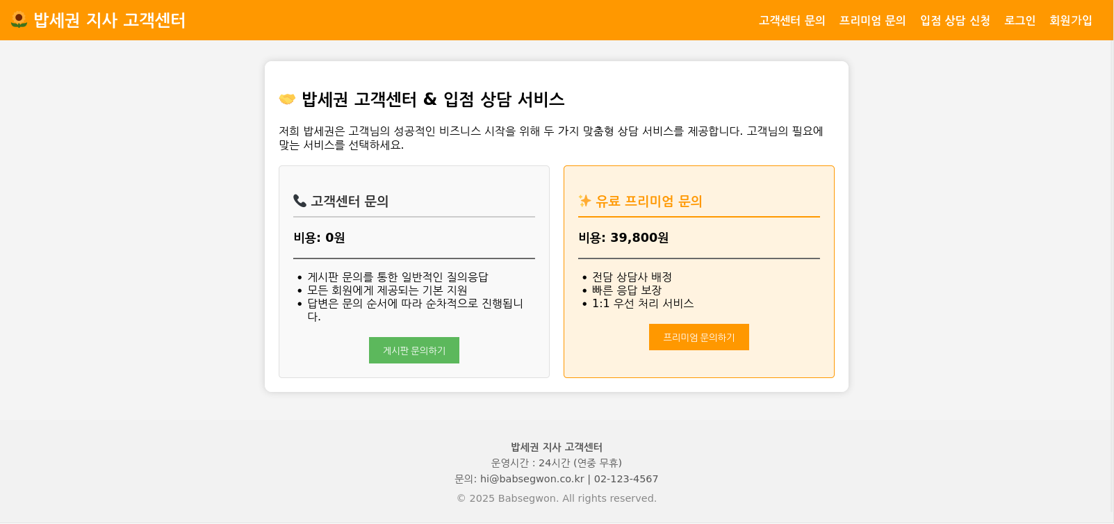
고객사 설명 (지사)
고객 문의 게시판
판매자 입점 신청
지사 고객센터 운영
www.babhelp.com

Slide 29
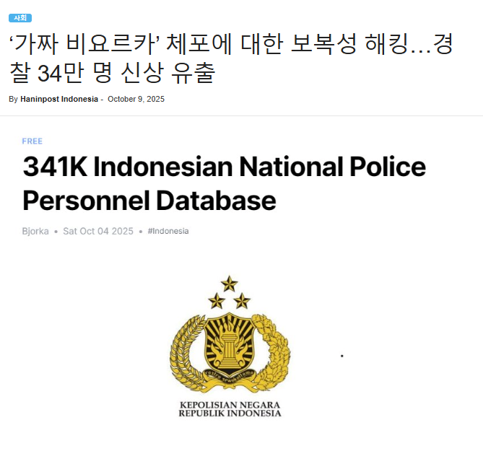
추진 배경
‘가짜 비요르카’ 체포에 대한 보복성 해킹…경찰 34만 명 신상 유출
비요르카를 사칭한
남성을 체포한 지 하루 만에 발생한 것으로,
사실상 보복성 공격

Slide 30
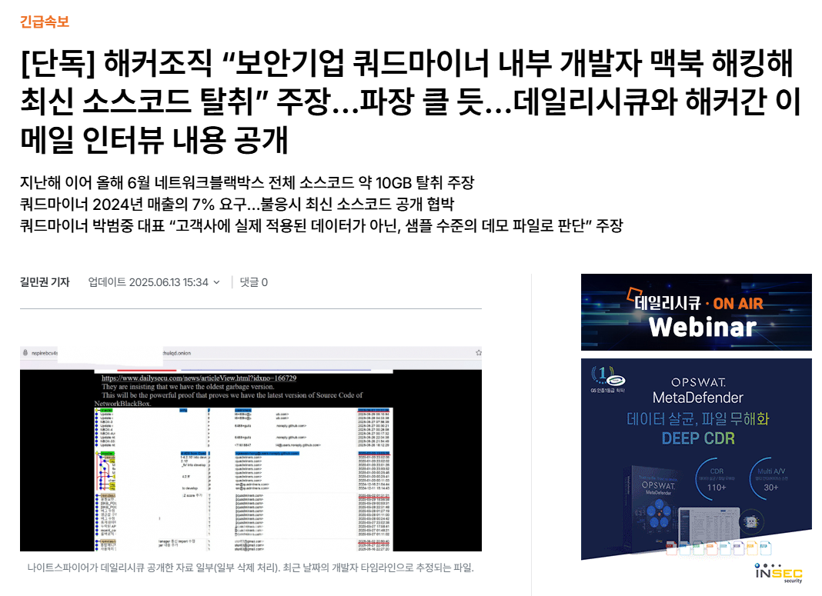
추진 배경
“쿼드마이너, 과거 공격 무시… 이번엔 끝까지 간다”
나이트스파이어는 지난 2024년 11월과 2025년 6월, 두 차례에 걸쳐 쿼드마이너를 해킹했다고 밝혔다.
이에 대해 나이트스파이어는 “이번에는 작년처럼 끝내지 않겠다” 며 보복성 공격임을 간접적으로 시사했다.

Slide 31
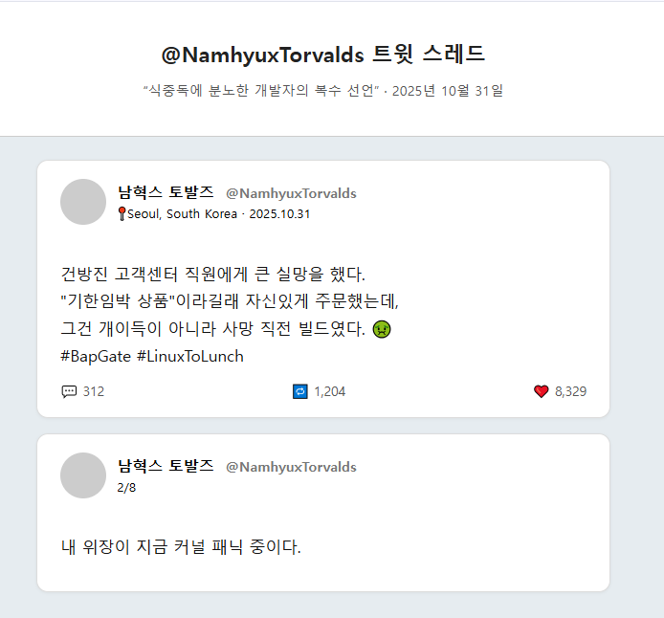
시나리오 요약
Namhyux Tovalds
고객의 분노 표출

Slide 32
시나리오 요약
DB
모든 네트워크 보안 설정 비활성화
밥세권 보안팀의 미흡한 초기 대응
데이터 베이스 삭제

Slide 33


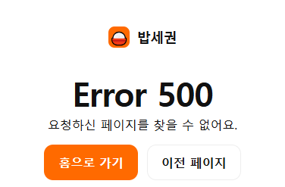
시나리오 요약
밥세권 서비스 마비
“푸드 파이터”에게 보안 요청

Slide 34
사업 목표
(C)onfidentiality
- 서비스의 취약점 선별 및 보완
- 주요 기능의 보안 강화
(I)ntegrity
- 데이터 변조 및 위조 차단
- 회원 정보. 결제 정보 등 데이터 암호화 및 접근 통제 강화
(A)VAILABILITY
- 서비스 중단 위험 최소화
- 트래픽 증가에도 서비스 유지
(O)PERATIONS
- 보안 점검 체계 정립
- 보안정책 문서화 및 내재화 완료
Notes:
**내재화(Internalization)**는 “특정 지식, 기술, 규칙, 프로세스를 조직 내부 구성원들이 스스로 익히고 자연스럽게 실천하는 상태”를 말해.

Slide 35














사용 툴
사용 도구
문서 도구
GNS 1.5.3
Putty 0.83
VMWare 17.6.2
Word
PPT
Excel
한글
Packet tracer 8.2.2
Wireshark 4.4.9
협업 도구
Notion
Discord
Google Drive
Kakao Talk
NAS

Slide 36








사용 툴
사용 장비
Windows Server 2016
Windows 10
Rocky Linux 8.1
Sophos 9
kail 2024.4-amd64
PHP Server 7.2.24
Cisco Router : Cisco 3660 Series 12.4(15)T9
Cisco L3 SW : Cisco 3745 Router 12.4(11)T
Apache Tomcat 9.0
CentOS 7

Slide 37
수행 일정
구조 | Task | 1w |  |  |  |  | 2w |  |  |  |  | 3w |  |  |  |  | 4w |  |  |  |  | 5w |  |  |  |  | 6w
프로젝트 관리 | 제안서 작성 | 3일
 | 킥 오프 미팅 |  |  | 1일
 | 일정 수립 |  |  | 2일
취약점 분석 및 평가 | 취약점 점검 대상 식별 및 분류 |  |  |  | 2일
 | 취약점 본 점검(분석/평가) |  |  |  |  |  | 5일
 | 취약점 위험 분석/평가 수행 |  |  |  |  |  |  |  |  |  |  | 3일
보안 정책 수립 및 조치 지원 | 취약점 개선 방안 도출 |  |  |  |  |  |  |  |  |  |  |  |  | 2일
 | 취약점 조치 지원(보안설정) |  |  |  |  |  |  |  |  |  |  |  |  |  | 7일
 | 취약점 이행점검 수행 |  |  |  |  |  |  |  |  |  |  |  |  |  |  |  |  |  |  |  |  | 2일
모의 해킹 | 모의해킹 |  |  |  |  |  |  |  |  |  |  |  |  |  |  |  |  |  |  |  |  | 3일
문서화 및 보고 | 정보보안 지침 및 규정 |  |  |  |  |  |  |  |  |  |  |  |  |  |  |  |  |  |  |  |  |  |  | 3일
 | 단기, 중기 보호대책 수립 |  |  |  |  |  |  |  |  |  |  |  |  |  |  |  |  |  |  |  |  |  |  |  |  | 2일
 | 최종 보고 |  |  |  |  |  |  |  |  |  |  |  |  |  |  |  |  |  |  |  |  |  |  |  |  |  |  |  |  |  | 1일

Slide 38
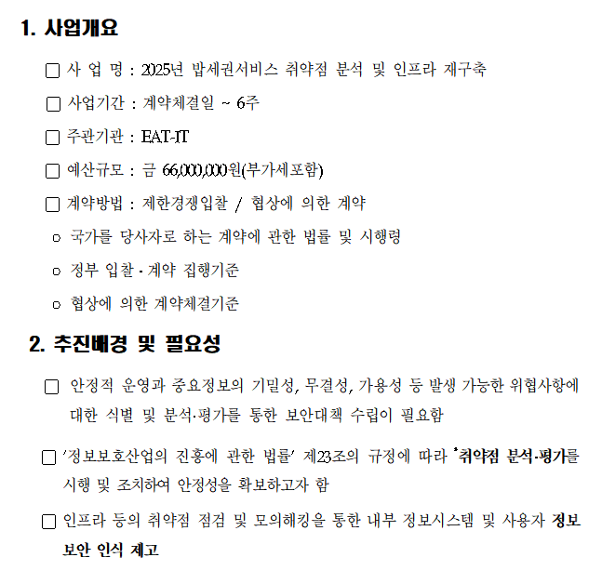
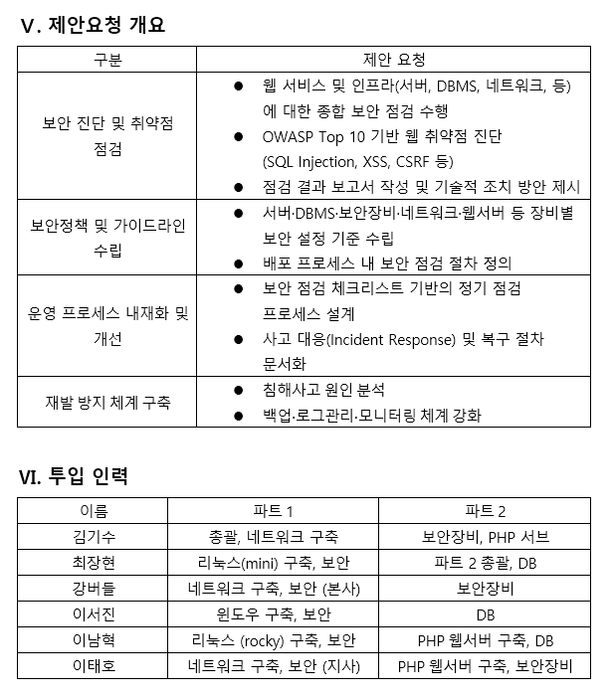
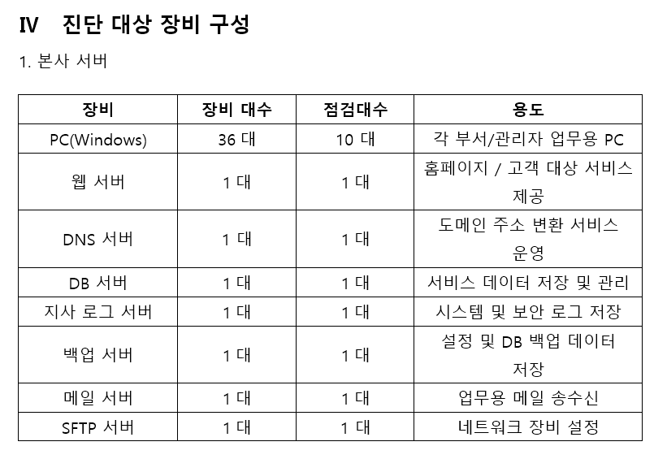
사업 목적
● 제안서에 따른 내용으로 수행
● 자산 식별 및 분류
● 보안 구성 및 정책 분석
● 취약점 점검 및 위험도 평가
● 개선조치 방안 수립
● 보고서 작성 및 전달

Slide 39
03
분석 및 점검

Slide 40
자산 범위
분 류 | 역할 | 본사 | 지사 | 합계
PC(Windows) | 부서별 PC | 36 대 | 30 대 | 66 대
Window Server | DNS, DHCP | 2 대 | 2 대 | 4 대
Linux Server | SFTP, Mail, Log, DB, Backup, Web | 6 대 | 6 대 | 12 대
L2 Switch | 스위치, VLAN 세팅 | 4 대 | 3 대 | 7 대
L3 Switch | 백본, 스위치, 라우팅 | 4 대 | 4 대 | 8 대
L4 Switch | 로드 밸런싱 | 2 대 | 0 대 | 2 대
Security Device | UTM, WAF, 방화벽 | 3 대 | 2 대 | 5 대
합 계 |  | 58 대 | 46 대 | 104 대

Slide 41

점검 범위
WINDOW SERVER 4대 / 4대
WINDOW PC 16대 / 66대
리눅스 서버 12대 / 12대
DBMS 2대 / 2대
L3 스위치 8대 / 8대
UTM 2대 / 2대
점검 44 대 / 총 104 대

Slide 42
인프라
구성

Slide 43
기존 인프라
본사
인터넷
지사
라우터
라우터
내부 서버
내부 PC
내부 서버
내부 PC

Slide 44
기존 인프라 문제점
인터넷
● 장비 이중화 미비
단일 장비 장애 시 전체 서비스 마비
● 보안 장비 없음 DDOS, 웹 해킹 등 외부 공격에 취약
● DMZ 내부망 구분 없음
내부망 직접 노출 및 침투 용이
● ACL 권한 체계 미흡
불필요한 접근 허용 상태 유지
● 백업 서버 없음
데이터 손실 시 복구 불가
라우터
내부 서버
웹 서버
내부 PC

Slide 45
기존 인프라 문제점
인터넷
● 장비 이중화 미비
단일 장비 장애 시 전체 서비스 마비
● 보안 장비 없음 DDOS, 웹 해킹 등 외부 공격에 취약
● DMZ 내부망 구분 없음
내부망 직접 노출 및 침투 용이
● ACL 권한 체계 미흡
불필요한 접근 허용 상태 유지
● 백업 서버 없음
데이터 손실 시 복구 불가
라우터
내부 서버
웹 서버
내부 PC

Slide 46
기존 인프라 문제점
인터넷
● 장비 이중화 미비
단일 장비 장애 시 전체 서비스 마비
● 보안 장비 없음 DDOS, 웹 해킹 등 외부 공격에 취약
● DMZ 내부망 구분 없음
내부망 직접 노출 및 침투 용이
● ACL 권한 체계 미흡
불필요한 접근 허용 상태 유지
● 백업 서버 없음
데이터 손실 시 복구 불가
라우터
내부 서버
웹 서버
내부 PC

Slide 47
기존 인프라 문제점
인터넷
● 장비 이중화 미비
단일 장비 장애 시 전체 서비스 마비
● 보안 장비 없음 DDOS, 웹 해킹 등 외부 공격에 취약
● DMZ 내부망 구분 없음
내부망 직접 노출 및 침투 용이
● ACL 권한 체계 미흡
불필요한 접근 허용 상태 유지
● 백업 서버 없음
데이터 손실 시 복구 불가
라우터
내부 서버
웹 서버
내부 PC

Slide 48
기존 인프라 문제점
인터넷
● 장비 이중화 미비
단일 장비 장애 시 전체 서비스 마비
● 보안 장비 없음 DDOS, 웹 해킹 등 외부 공격에 취약
● DMZ 내부망 구분 없음
내부망 직접 노출 및 침투 용이
● ACL 권한 체계 미흡
불필요한 접근 허용 상태 유지
● 백업 서버 없음
데이터 손실 시 복구 불가
라우터
내부 서버
웹 서버
내부 PC

Slide 49

개선 인프라
인터넷
백본
UTM
UTM
백본
L4 SW
L3 SW
방화벽
L2 SW
L3 SW
DMZ
L2 SW
DMZ
내부 PC
내부 서버
DB 서버
본사
지사
내부 PC
내부 서버
DB 서버

Slide 50
개선된 인프라
인터넷
● 네트워크 장비 이중화
장애 시 자동 전환, 무중단 운영 가능
● UTM 장비 도입
DDOS 방어, IPS/IDS 기능
● 망 분리
서비스 망 / 업무망 논리적 분리
● 로그 및 파일 백업 서버 구성
파일 손실시 대응 체계 마련
백본
UTM
L4 SW
방화벽
L3 SW
L2 SW
DMZ
내부 PC
내부 서버
DB 서버

Slide 51
개선된 인프라
인터넷
● 네트워크 장비 이중화
장애 시 자동 전환, 무중단 운영 가능
● UTM 장비 도입
DDOS 방어, IPS/IDS 기능
● 망 분리
서비스 망 / 업무망 논리적 분리
● 로그 및 파일 백업 서버 구성
파일 손실시 대응 체계 마련
백본
UTM
L4 SW
방화벽
L3 SW
L2 SW
DMZ
내부 PC
내부 서버
DB 서버

Slide 52
개선된 인프라
인터넷
● 네트워크 장비 이중화
장애 시 자동 전환, 무중단 운영 가능
● UTM 장비 도입
DDOS 방어, IPS/IDS 기능
● 망 분리
서비스 망 / 업무망 논리적 분리
● 로그 및 파일 백업 서버 구성
파일 손실시 대응 체계 마련
백본
UTM
L4 SW
방화벽
L3 SW
L2 SW
DMZ
내부 PC
내부 서버
DB 서버

Slide 53
개선된 인프라
인터넷
● 네트워크 장비 이중화
장애 시 자동 전환, 무중단 운영 가능
● UTM 장비 도입
DDOS 방어, IPS/IDS 기능
● 망 분리
서비스 망 / 업무망 논리적 분리
● 로그 및 파일 백업 서버 구성
파일 손실시 대응 체계 마련
백본
UTM
L4 SW
방화벽
L3 SW
L2 SW
DMZ
내부 PC
내부 서버
DB 서버

Slide 54
개선된 인프라
인터넷
● ACL 및 접근 제어 강화
민감 자산에 대한 접근 최소화
● GRE+IPsec 구성
본사·지사 간 안전한 통신 보장
백본
UTM
L4 SW
방화벽
L3 SW
L2 SW
DMZ
내부 PC
내부 서버
DB 서버

Slide 55
개선된 인프라
인터넷
● ACL 및 접근 제어 강화
민감 자산에 대한 접근 최소화
● GRE+IPsec 구성
본사·지사 간 안전한 통신 보장
UTM
터널링
본사
지사

